Slide 1
WPU I Unterricht ab Klasse 7 im Schuljahr 2021/22

Slide 2
Ausgangssituation:
Im Schuljahr 2021/22
wählen voraussichtlich 54 Schülerinnen und Schüler der jetzigen 6.Klassen ihren Wahlpflichtunterricht (WPU I).
Die einmal getroffene Wahl gilt für die Klassenstufen 7 bis 9 bzw.10. Ein späterer Wechsel ist nicht erlaubt.
Der Wahlpflichtunterricht umfasst 4 Wochenstunden.
Es besteht die Möglichkeit, aus 4 verschiedenen Angeboten eines auszuwählen.
Bitte trefft eure Wunschreihenfolge sehr bewusst. Wir werden uns zwar bemühen, möglichst viele Erstwünsche zu erfüllen, aber es besteht kein Anspruch auf die Realisierung des Erstwunsches!

Slide 3
Unsere Angebote für den Wahlpflichtunterricht WPU I
1. Ästhetische und künstlerische Bildung
2. Gesundheit und modernes Leben
3. AnNa (angewandte Naturwissenschaften)
4. Dänisch

Slide 4
Nähere Erläuterungen zu den einzelnen Angeboten

Slide 5
1. Ästhetische und künstlerische Bildung:
Du arbeitest gerne mit den Händen, magst zeichnen, basteln und werken.
Du kannst dir vorstellen, nähen, häkeln und stricken zu lernen.
Du magst es, dich mit Musik, Singen, Theater und Tanz auszudrücken.
Kurzum: Du bist gerne kreativ, dann ist dies ein Angebot, das für dich passen könnte.

Slide 6
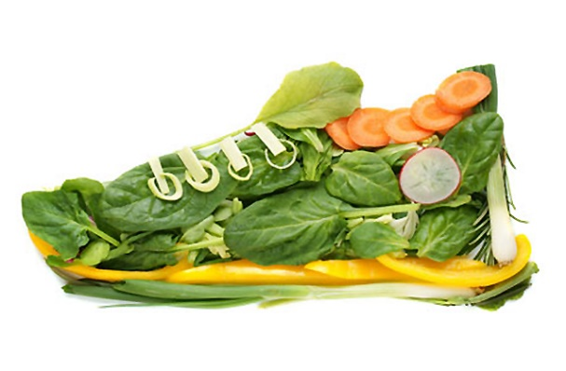
2. Gesundheit und modernes Leben
Du magst gerne viel Sport treiben und es darf auch gerne mal anstrengend sein.
Du interessierst dich für eine gesunde, nachhaltige Lebensführung und möchtest auch lernen, dich selbst zu versorgen, zum Beispiel durch Gemüse aus dem eigenen Garten.
Du willst nicht nur Nachrichten verschicken können, sondern lernen, was mit den modernen Medien wirklich alles möglich ist. Du möchtest die Bedienung verschiedener Programme lernen und auch die Augen vor den Gefahren der Medien nicht verschließen?
Dann passt dieses Angebot zu dir.

Slide 7
3. Anna 7 – Angewandte Naturwissenschaften
Du bist ein Forscher-, Erfinder- und Bastlertyp.
Du hast Ideen und probierst gerne etwas Neues aus.
Du baust gerne Dinge.
Dich interessieren Natur und Technik (Tiere, Pflanzen und Maschinen) .
Dann passt dieses Angebot zu Dir.

Slide 8
4. Dänisch
Es gefällt dir, eine neue Sprache zu lernen (dazu gehören natürlich auch Vokabeln ;-)).
Du magst gerne verreisen und dich dabei in deinem Reiseland mit den Menschen in ihrer Sprache unterhalten können.
Dich interessieren andere Länder und ihre Sitten.
Du möchtest Schüler und Schülerinnen aus Dänemark kennenlernen und auch mal eine dänische Schule anschauen.
Du könntest dir vorstellen, später vielleicht in unserem Nachbarland zu arbeiten oder einen Beruf zu ergreifen, bei dem das Sprechen verschiedener Sprachen nützlich ist, z.B. in einem Hotel.
Dann könnte dieses Angebot das Richtige für dich sein.

Slide 9
Wahlpflichtunterricht WPU I des 7. Jahrgangs im Schuljahr 2021/22
Name des Schülers/der Schülerin: ______________________________
Klasse:___________________
Folgende Kurse werden angeboten:
a
Bildung
.
Ästhetische und künstlerische
b Gesundheit und modernes Leben
.
c
.
Anna 7, angewandte Naturwissenschaften
d
.
Dänisch
Schreibe nun die Buchstaben, die vor den Kursen stehen, in der Reihenfolge in die
Kästchen, wie du sie am liebsten besuchen w
ürdest.
……………………………………………………………………………
Wir sind mit dieser Wahl einverstanden.
Böklund, _________
_______________
______________________
(Name
der Schülerin/des
Schüler)
(Unterschrift der Eltern/der
Erziehungsberechtigten)

